Slide 1

第七章
异常处理

Slide 2
Java异常（1）
在使用计算机语言进行项目开发的过程中，即使程序员把代码写得尽善尽美，在系统的运行过程中仍然会遇到一些问题（异常情况），因为很多问题不是靠代码能够避免的，比如：客户输入数据的格式，读取文件是否存在，网络是否始终保持通畅等等。

Slide 3
Java异常（2）
异常：在Java语言中，将程序执行中发生的不正常情况称为“异常”。(开发过程中的语法错误和逻辑错误不是异常)
Java程序在执行过程中所发生的异常事件可分为两类：
Error: Java虚拟机无法解决的严重问题。如：JVM系统内部错误、系统内存溢出、堆栈溢出、磁盘损坏、资源耗尽等严重情况。一般不编写针对性的代码进行处理。由程序外部在特殊条件下产生，不可预测的，出现了也无法解决的，程序无法从中恢复的，只能终止的异常，进行详细的日志记录汇报
Exception: 其它因编程错误或偶然的外在因素导致的一般性问题，可以使用针对性的代码进行处理。例如：
  空指针访问
  试图读取不存在的文件
  网络连接中断

Slide 4
Java异常（4）
异常分类：受检（编译时）异常和非受检（运行时）异常
1.非受检异常（运行时异常）
非受检异常由程序中的错误代码产生，是运行中不应该出现而又出现的问题，程序因不应该出现的问题，而无法继续运行。不应通过捕获异常处理，而应通过修正代码更正错误解决
因此，Java编译器不要求必须显式捕获处理非受检异常
java.lang.RuntimeException类及它的子类都是运行时异常。如空指针，数组集合索引越界，类型转换失败，零为被除数等
对于这类异常，可以不作处理或者加上逻辑判断。
2. 受检异常
受检异常是程序在运行时由于外界因素造成的一般性异常，可能出现，出现又无法解决，而程序又需要继续执行，因而必须捕获处理的异常。“处理”受检异常，一般指记录或产生通知，而非修复错误。编译器要求java程序必须捕获或抛出所有受检时异常。

Slide 5
Java异常
Unchecked Exception非受检异常是，不应该出现却出现，出现也无法解决，也不应该解决，程序也无需再继续执行，必须修改源码产生的错误(bug)
非受检异常，可通过严格的测试避免(减少)错误的发生

Slide 6
Java异常类层次
Object
Throwable
unchecked（运行时）异常
Error
Exception
AWTError
SQLException
RuntimeException
VirtulMachineError
IOException
NullPointerException
ClassNotFoundException
ArithmeticException
ClassCastException
…
ArrayIndexOutOfBoundsException
checked（受检、编译型）异常
…

Slide 7
常见异常
java.lang.RuntimeException
  ClassCastException
  ArrayIndexOutOfBoundsException
  NullPointerException
  ArithmeticException
  ……
  java.io.IOExeption
    FileNotFoundException
    EOFException
  java.lang.ClassNotFoundException
  java.lang.InterruptedException
  java.sql.SQLException

Slide 8
Java非受检异常举例(1)
public class Test6_1{
public static void main(String[] args) {
String friends[]={"lisa","bily","kessy"};
for(int i=0;i<5;i++) {
System.out.println(friends[i]); //friends[4]?
}
System.out.println("\nthis is the end");
}
}
程序Test6_1编译正确，运行结果：java Test6_1
  lisa
  bily
  kessy
  java.lang.ArrayIndexOutOfBoundsException
  at Test6_1.main(Test6_1.java:5)
  Exception in thread "main"

Slide 9
Java非受检异常举例(2)
public class NullRef{
int i=1;
public static void main(String[] args) {
NullRef t=new NullRef();
t=null;
System.out.println(t.i);
}
}
程序NullRef.java编译正确，运行结果：java NullRef
  java.lang.NullPointerException
  at NullRef.main(NullRef.java:6)
  Exception in thread "main"

Slide 10
Java非受检异常举例(3)
public class DivideZero{
int x;
public static void main(String[] args) {
int y;
DivideZero c=new DivideZero();
y=3/c.x;
System.out.println(“program ends ok!”);
}
}
程序DivideZero.java编译正确，运行结果：java DivideZero
  java.lang.ArithmeticException: / by zero
  at DivideZero.main(DivideZero.java:6)
  Exception in thread "main"

Slide 11
Java非受检异常举例(4)
class Person {
public static void main(String[] args) {
Object obj = new Date();
Person person;
person = (Person)obj;
System.out.println(person);
}
}
程序Person.java编译正确，运行结果：java Person
  java.lang. java.lang.ClassCastException
  at Person.main(Person.java:5)
  Exception in thread "main"

Slide 12
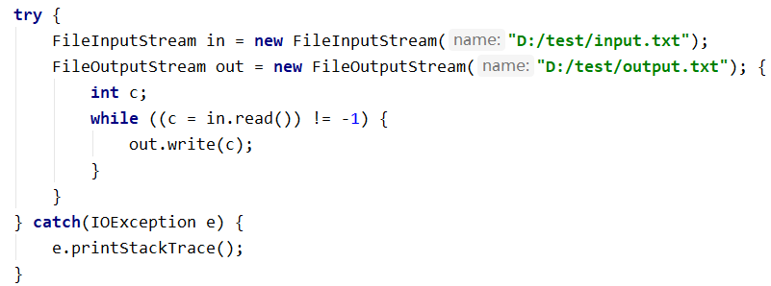
异常处理机制（1）
Java异常处理
Java采用异常处理机制，将异常处理的程序代码集中在一起，与正常的程序代码分开，使得程序简洁，并易于维护。

Slide 13
异常处理机制（2）
Java提供的是异常处理的抓抛模型。
Java程序的执行过程中如出现异常，会生成一个异常类对象，该异常对象将被提交给Java运行时系统，这个过程称为抛出(throw)异常。
异常对象的生成
  由虚拟机自动生成：程序运行过程中，虚拟机检测到程序发生了问题，如果在当前代码中没有找到相应的处理程序，就会在后台自动创建一个对应异常类的实例对象并抛出——自动抛出
  由开发人员手动创建：Exception exception = new ClassCastException();——创建好的异常对象不抛出对程序没有任何影响，和创建一个普通对象一样

Slide 14
异常处理机制（3）
如果一个方法内抛出异常，该异常对象会被抛给调用者方法中处理。如果异常没有在调用者方法中处理，它继续被抛给这个调用方法的上层方法。这个过程将一直继续下去，直到异常被处理。这一过程称为捕获(catch)异常。
如果一个异常回到main()方法，并且main()也不处理，则程序运行终止。
程序员通常只能处理Exception，而对Error无能为力。

Slide 15
异常处理机制（4）
异常处理是通过try-catch-finally语句实现的。
    try{
    ...... //可能产生异常的代码
    }
    catch( ExceptionName1 e ){
    ...... //当产生ExceptionName1型异常时的处置措施
    }
    catch( ExceptionName2 e ){
    ...... //当产生ExceptionName2型异常时的处置措施
    }
    [ finally{
    ...... //无论是否发生异常，都无条件执行的语句
} ]
在try代码块与catch代码块之间，禁止定义其他代码

Slide 16
捕获异常(1)
try
捕获异常的第一步是用try{…}语句块选定捕获异常的范围，将可能出现异常的代码放在try语句块中。
catch (Exceptiontype e)
在catch语句块中是对异常对象进行处理的代码。每个try语句块可以伴随一个或多个catch语句，用于处理可能产生的不同类型的异常对象。
如果明确知道产生的是何种异常，可以用该异常类作为catch的参数；也可以用其父类作为catch的参数。
比如：可以用ArithmeticException类作为参数的地方，就可以用RuntimeException类作为参数，或者用所有异常的父类Exception类作为参数。但不能是与ArithmeticException类无关的异常，如NullPointerException（catch中的语句将不会执行）。

Slide 17
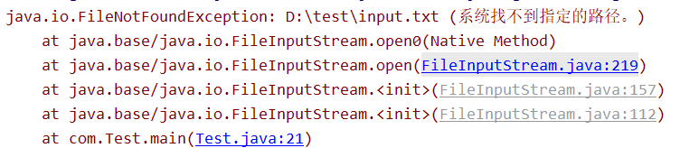
捕获异常(2)
异常（Throwable）类中的常用方法：
  getCause()：返回抛出异常的原因。如果 cause 不存在或未知，则返回 null。
  getMesage()：返回异常的消息信息。
  printStackTrace()：获取异常类名和异常信息，以及异常出现在程序中的位置。
  toString()：获取异常类名和异常信息(即简单的异常信息描述)

Slide 18
捕获异常(3)
finally
  捕获异常的最后一步是通过finally语句为异常处理提供一个统一的出口，使得在控制流转到程序的其它部分以前，能够对程序的状态作统一的管理。比如清理释放必要的资源
  不论在try代码块中是否发生了异常事件，catch语句是否执行，catch语句是否有异常，catch语句中是否有return，finally块中的语句都会被执行。
Notes:
处理过程：
Try中检测到异常会将异常对象传递给catch，catch捕获到异常进行处理。
Finally里通常用来关闭资源。比如：数据库资源，IO资源等。

Slide 19
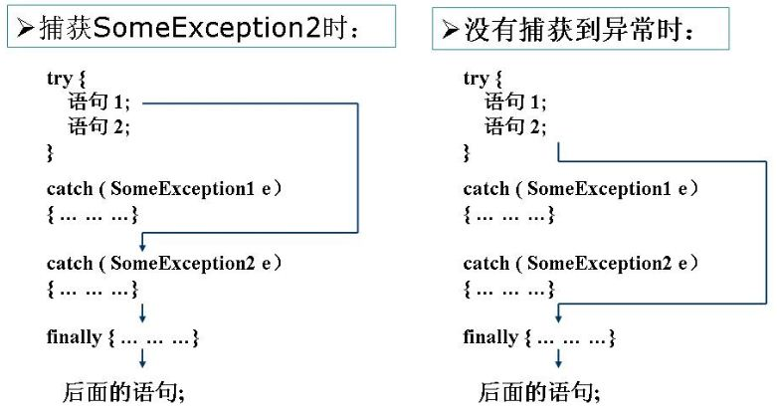
捕获异常(4)

Slide 20
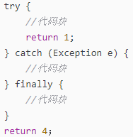
try/catch-finally的执行顺序
无return执行顺序
  在执行try的时候没有出现异常：try-->finally
  在执行try的时候出现异常 ：try（出现异常之前的代码）-->catch-->finally。
try中有return
  无异常：执行try代码块中return之前（包括return语句中的表达式运算）代码；再执行finally中的代码块，最后执行try中return；外层（return 4；）不再执行，
  有异常：执行catch，再执行finally，执行外层外层return；

Slide 21
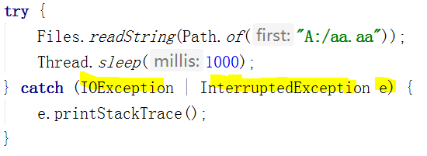
支持在单个catch块中，处理多种类型的异常，从而减少代码重复(Java7)
在catch语句中，指定块可处理的异常类型，并用垂直条(|)，分隔每个异常类型
try {
} catch (ExceptionType1 | ExceptionType2 name) {
}
一个catch块处理多个异常
产生那种异常
传入该异常对象
即，只需声明1个异常变量

Slide 22
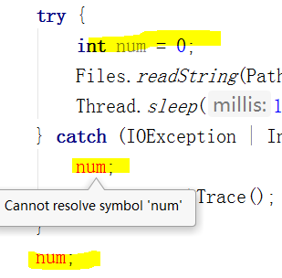
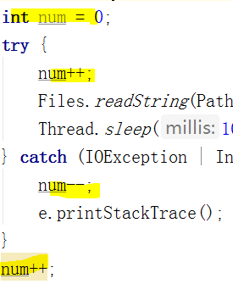
块变量的作用范围
在try块内声明的变量
无法，在catch块中使用
无法，也在try块外使用
因此，在块中声明的变量为
块的局部变量
在try块前声明的变量
与try/catch同一作用域
try/catch块均可使用

Slide 23
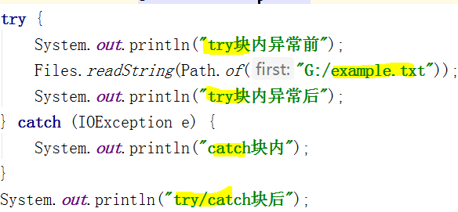

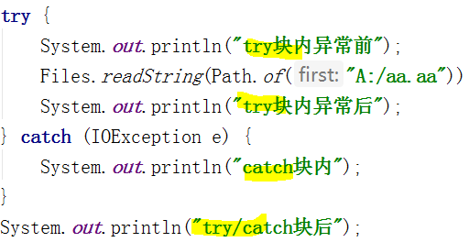

Try-catch的执行顺序
未引发异常时
不会执行catch块代码
程序继续执行
引发异常后
try块中异常后代码不再执行
程序跳转到catch块执行
由于异常被捕获处理
程序没有中断
继续执行catch块后代码

Slide 24
The Finally Block
Finally块可连接try块或catch块
无异常时，执行try块代码，执行finally块代码
引发异常时，从try块跳转到catch块代码，执行finally块代码
无论是否引发异常，是否执行到return语句，finally块总是会被执行
Finally块用于避免由于方法返回、方法继续执行或异常，而意外绕过资源清理代码
因此，无论是否会引发异常，都应在finally块中清理释放必要的资源

Slide 25
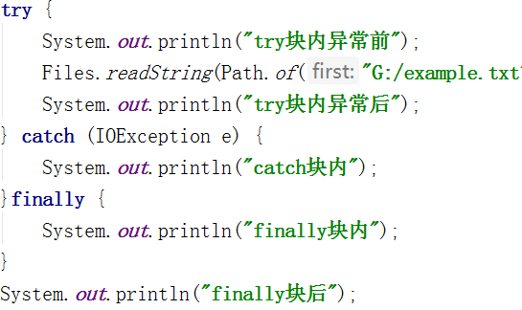
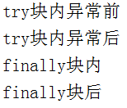
Try-catch-finally，执行顺序
无异常时
Try块执行后
顺次执行finally块
后，执行finally块后代码

Slide 26
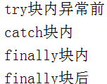
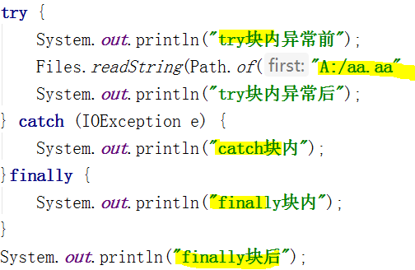
引发异常时
Finally块总是会被执行
Try块中异常后代码不再执行
执行catch块代码
执行finally块内代码
执行finally后代码

Slide 27
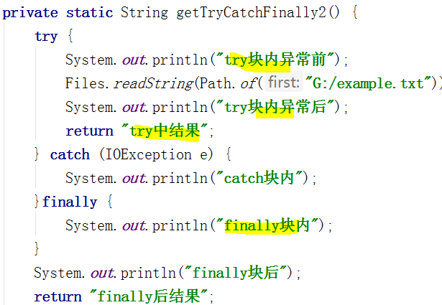
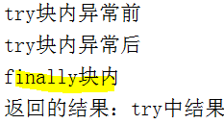
包含return语句时，try-catch-finally的执行顺序
无异常时
无异常包含return语句
当包含finally块时
执行到return语句，程序暂停
跳转到finally语句执行
返回return语句继续执行

Slide 28
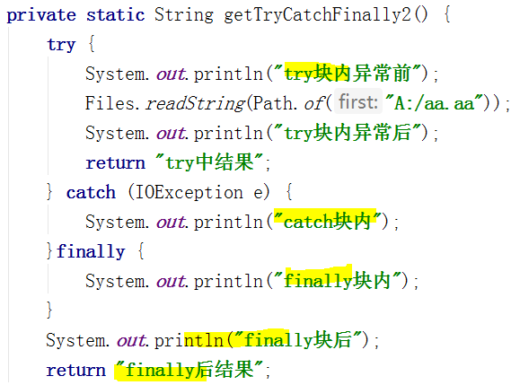
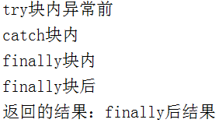
引发异常时
Try块内异常后代码不再执行
执行Catch块
执行finally块
执行finally块后
执行finally后的return结果
因此
包含Try-catch块
带返回值的方法
必须在catch块后，包含return语句

Slide 29
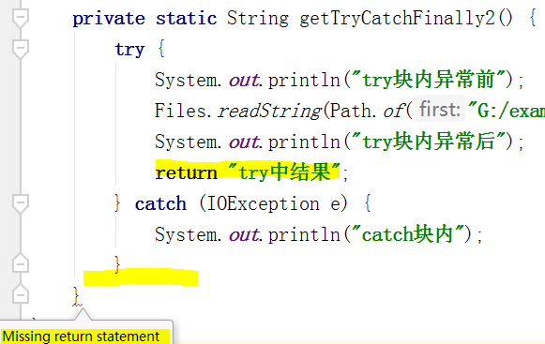
可能引发异常
异常后try块中的return语句将无法执行
因此，必须在catch块后包含return语句

Slide 30
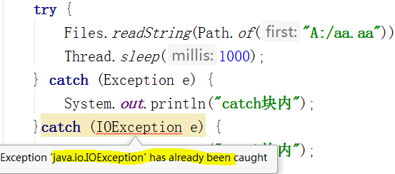
运行时系统在方法调用栈中检索包含异常处理程序的方法，检索到方法有2个异常处理程序
按catch的顺序检查异常处理类型是否匹配
在找到第1个能处理的异常处理程序，后将停止检查，而非，检查最合适的处理程序
由于Exception是所有异常类型的超类。因此，所有异常均可由此catch块处理
则之后的catch块将永远不会执行(Unreachable)

Slide 31
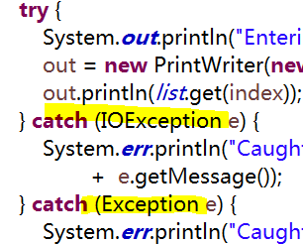
因此，应按级别顺序
精确的捕获处理异常

Slide 32
CC：Finally块仅用于释放资源，禁止参与业务逻辑的处理，块内禁止使用return语句
在finally块中包含return语句的影响，将不再讨论

Slide 33
声明抛出异常
声明抛出异常是Java中处理异常的第二种方式
  如果一个方法(中的语句执行时)可能生成某种异常，但是并不能确定如何处理这种异常，则此方法应显示地声明抛出异常，表明该方法将不对这些异常进行处理，而由该方法的调用者负责处理。
  在方法声明中用throws语句可以声明抛出异常的列表，throws后面的异常类型可以是方法中产生的异常类型，也可以是它的父类。
声明抛出异常举例：
public void readFile(String file) throws FileNotFoundException {
……
// 读文件的操作可能产生FileNotFoundException类型的异常
FileInputStream fis = new FileInputStream(file);
..……
}

Slide 34
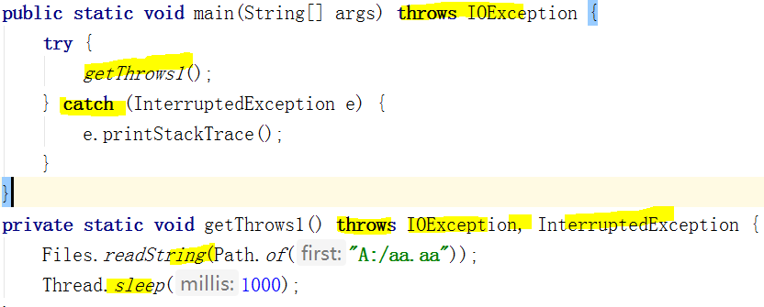
当方法没有捕获到可能发生的受检异常时，方法必须指定抛出受检异常
通过在方法声明添加throws子句，实现在方法抛出异常；在方法参数列表后()，方法体前{}；方法抛出的所有异常使用“,”逗号分隔；
调用者处理1个受检异常
继续抛出1个受检异常
调用者必须显式处理异常
自己处理或再次抛出，继续由调用者处理
抛出2个受检异常
执行方法不再处理异常

Slide 35
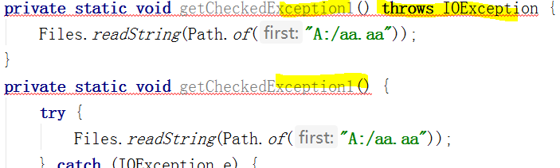
相同方法名称相同方法参数列表的方法
但其中一个方法包含throws子句
方法签名冲突
说明：方法的throws子句
不属于，方法签名

Slide 36
重写方法声明抛出异常的原则
重写方法不能抛出比被重写方法范围更大的异常类型。
public class A {
public void methodA() throws IOException {
……
} }
public class B1 extends A {
public void methodA() throws FileNotFoundException {
……
} }
public class B2 extends A {
public void methodA() throws Exception { //报错
……
} }

Slide 37
人工抛出异常
Java异常类对象除在程序执行过程中出现异常时由系统自动生成并抛出，也可根据需要人工创建并抛出。
  首先要生成异常类对象，然后通过throw语句实现抛出操作(提交给Java运行环境)。
      IOException e = new IOException();
      throw e;
  可以抛出的异常必须是Throwable或其子类的实例。下面的语句在编译时将会产生语法错误：
throw new String("want to throw");
Notes:
定义功能方法时，需要把出现的问题暴露出来让调用者去处理。那么就通过throws在函数上标识。
在功能方法内部出现某种情况，程序不能继续运行，需要进行跳转时，就用throw把异常对象抛出。

Slide 38
创建用户自定义异常类
用户自定义异常类都是Throwable（或Exception）的子类。自定义异常类的名字，要见名知意。
在方法中通过throw关键字抛出异常对象。
如果在当前抛出异常的方法中处理异常，可以使用try -catch语句捕获并处理；否则在方法的声明处通过throws，指明要抛出给方法调用者的异常。
在出现异常方法的调用者中捕获并处理异常

Slide 39
创建用户自定义异常类
用户自定义异常类MyException，用于描述数据取值范围错误信息。用户自己的异常类必须继承现有的异常类。
public class DangerException extends Exception {
final String message = "超重";
public String warnMess() {
return message;
}
}

Slide 40
使用用户自定义异常类
public class CargoBoat {
int realContent; //装载的重量
int maxContent; //最大装载量
public void setMaxContent(int c) {
maxContent = c;
}
public void loading(int m) throws DangerException {
realContent += m;
if(realContent>maxContent) {
throw new DangerException();
}
System.out.println("目前装载了"+realContent+"吨货物");
}
}

Slide 41
应用例子
public class Example7_7 {
public static void main(String args[]) {
CargoBoat ship = new CargoBoat();
ship.setMaxContent(1000); int m =600;
try{
ship.loading(m);
m = 400; ship.loading(m);
m = 367; ship.loading(m);
m = 555; ship.loading(m);
}
catch(DangerException e) {
System.out.println(e.warnMess());
System.out.println("无法再装载重量是"+m+"吨的集装箱");
}
finally { System.out.printf("货船将正点启航");
}
}}

Slide 42
异常处理5个关键字
抓抛模型
捕获异常
抛出异常
声明异常
throw
throws
try
执行可能产生异常的代码
异常的生成阶段：手动抛出异常对象
异常的处理方式：声明方法可能要抛出的各种异常类
catch
捕获异常
finally
无论是否发生异常，代码总被执行
例如：上游排污，下游治污

Slide 43


